Slide 1

Ca lâm sàng liệt nửa người - 2 (xuất huyết não)
TS BS Nguyễn Bá Thắng; ThS BS Ngô Minh Triết
Bô môn Thần Kinh ĐHYD TPHCM

Slide 2
Mục tiêu Sau khi học bài này, sinh viên có khả năng
Thực hiện được việc tiếp cận chẩn đoán và cấp cứu một trường hợp yếu liệt đột ngột
Thực hiện được việc điều chỉnh huyết áp, chỉ định phẫu thuật trong xuất huyết não và các chăm sóc điều trị giai đoạn cấp
Thực hiện được việc tiếp cận chẩn đoán nguyên nhân và điều trị dự phòng cho người bệnh xuất huyết não

Slide 3
Mục tiêu
Thực hiện được việc tiếp cận chẩn đoán và cấp cứu một trường hợp yếu liệt đột ngột
Thực hiện được việc điều chỉnh huyết áp và chỉ định phẫu thuật trong xuất huyết não
Thực hiện được việc tiếp cận chẩn đoán nguyên nhân cho người bệnh xuất huyết não

Slide 4
Thông tin hành chánh
Bệnh án
Vũ Văn L., nam, 37 tuổi
Nghề nghiệp: kinh doanh
NV 19/10/20xx, lúc 13 giờ 30
LD nhập viện: yếu nửa người trái đột ngột
Câu hỏi thảo luận: Vị trí tổn thương nào có thể gây ra liệt nửa người?

Slide 5
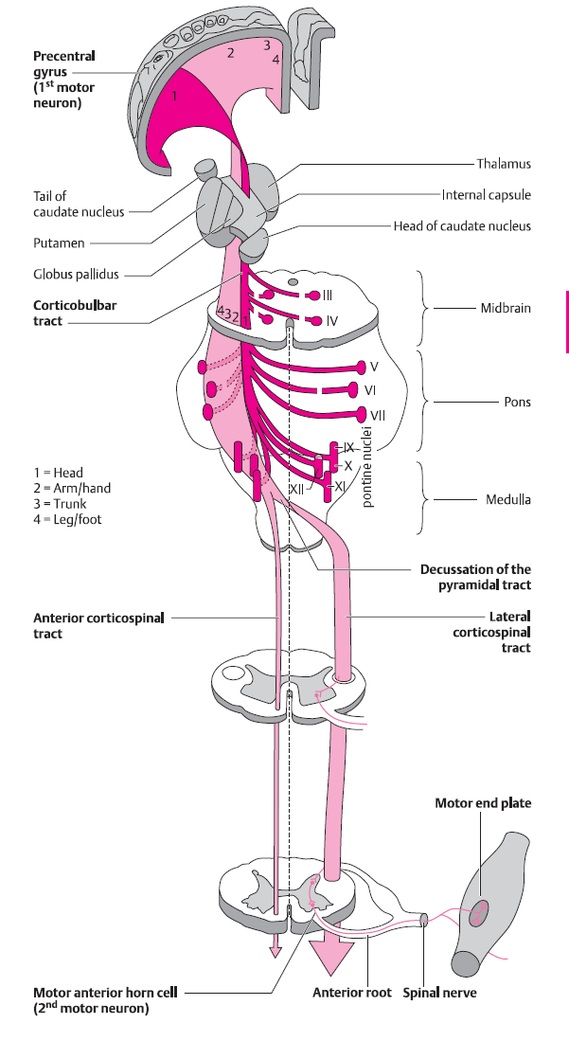
Vị trí tổn thương nào có thể gây liệt nửa người?
Thảo luận
A.Trung ương?
1. Vỏ não vận động
2. Bao trong
3. Thân não (Trung não, cầu não, hành não)
4. Tủy cổ (nửa tủy)
B.Ngoại biên?
Rễ / Đám rối / Dây?

Slide 6
Câu hỏi thảo luận 2: Giả thuyết chẩn đoán nào có thể phù hợp gây liệt nửa người đột ngột?
Vote lựa chọn hợp lý (chọn nhiều câu đúng)
Bệnh mạch máu não (đột quỵ)
Chấn thương sọ não
Viêm não (nhiễm / không nhiễm)
Bệnh lý hủy myeline
Khối choán chỗ (u não…)
Động kinh (liệt sau cơn)
Migraine liệt nửa người
Hạ đường huyết
Notes:
Đột quỵ là đột ngột nhất
Đột ngột với bối cảnh riêng:
Động kinh với liệt sau cơn
Chấn thương sọ não (mới)
Nhanh nhưng có thể nhầm đột ngột do bệnh sử không đầy đủ:
Viêm não
Bệnh huỷ myeline
Hạ đường huyết
Migraine
Chậm tăng dần: khối choán chỗ nội sọ
U não
Áp xe não
Máu tụ mạn tính (chấn thương trước)
Khác: tâm lý (rối loạn chuyển dạng), giả bệnh

Slide 7
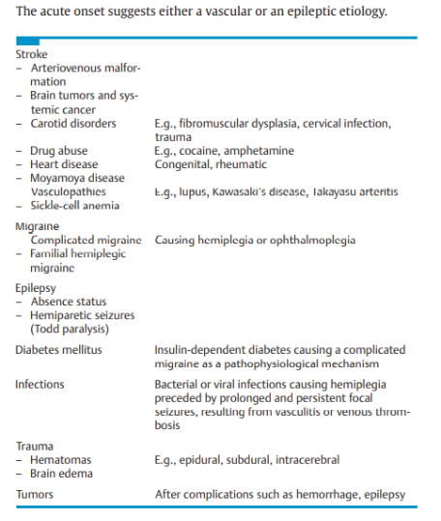
Giải thích nhanh
Đột quỵ là đột ngột nhất
Đột ngột với bối cảnh riêng: (co giật, té chấn thương…)
Động kinh với liệt sau cơn
Chấn thương sọ não (mới)
Nhanh nhưng có thể nhầm đột ngột do bệnh sử không đầy đủ:
Viêm não
Bệnh huỷ myeline
Hạ đường huyết
Migraine
Chậm tăng dần: khối choán chỗ nội sọ
U não
Áp xe não
Máu tụ mạn tính (chấn thương trước)
Notes:
(vui lòng chú ý đến u não gây xuất huyết ấy, nhưng diễn tiến của nó cũng k quá đột ngột đến vậy), còn bệnh hủy myelin thì cần có time nha.

Slide 8
Bệnh sử + Tiền sử
Bệnh án
Cách nhập viện 3 giờ (10h30)
Đang ngồi đột ngột thấy tay chân trái mất sức, không cầm nắm được, không đưa lên cao được
Nhận thấy giọng nói thay đổi
Không để ý có méo miệng không
Tiền sử:
Không ghi nhận Tăng huyết áp, không ĐTĐ
Hút thuốc lá và uống rượu bia nhiều
Chưa ghi nhận tiền căn bản thân và gia đình có đột quỵ, nhồi máu cơ tim
Notes:
Đọc tới bệnh sử tiền căn, loại trừ được chấn thương, động kinh, loại trừ nhóm nguyên nhân ngoại biên (vì nói khó thì phải ở não rồi đó)

Slide 9
Vị trí tổn thương: có thêm bớt?
Thảo luận
A.Trung ương?
1. Vỏ não vận động
2. Bao trong
3. Thân não (Trung não, cầu não, hành não)
4. Tủy cổ (nửa tủy)
B.Ngoại biên?
Rễ / Đám rối / Dây?
Notes:
Lướt nhanh, vẫn giữ các vị trí trung ương, do BN không có bất thường dây sọ; triệu chứng nói đớ nếu rõ có thể loại trừ tổn thương tuỷ.

Slide 10
Giả thuyết chẩn đoán còn lại là gì?
Thảo luận
Thảo luận rút gọn giả thuyết chẩn đoán sau khi có thông tin bệnh sử.
Kết quả
Đột quỵ
Cần loại trừ: Hạ đường huyết
Notes:
Liệt đột ngột có bối cảnh rõ ràng, không có co giật, không ngã chấn thương, còn lại các giả thuyết sau:
Đột quỵ
Ít nghĩ nhưng cần XN loại trừ: Hạ đường huyết

Slide 11
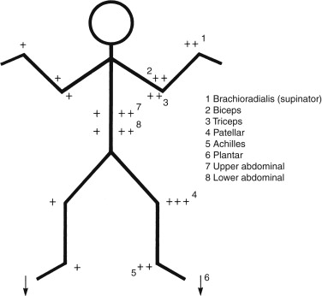
Khám thực thể (lúc vào CC – 13h30p)
Bệnh án
Khám tổng quát
Bn tỉnh, tiếp xúc tốt
Sinh hiệu : mạch 80 l/p, HA 140/85 mmHg
Khám thần kinh
Đồng tử 2,5 mm đều 2 bên, PXAS (+)
Không bán manh
Vận nhãn bình thường, Không sụp mi
Dysarthria
Mờ nếm mũi má bên (T), nhân trung lệch nhẹ sang phải, còn nếp nhăn trán,
Sức cơ tay-chân (T) 4/5, tay-chân (P) 5/5
Phản xạ gân cơ tứ chi 2+
Babinski (+) T, PX da bụng T (-)
Cổ mềm, Kernig (-)
P
T
++
++
++
++
5/5
++
++
4/5
-
-
++
++
5/5
4/5
++
++

Slide 12
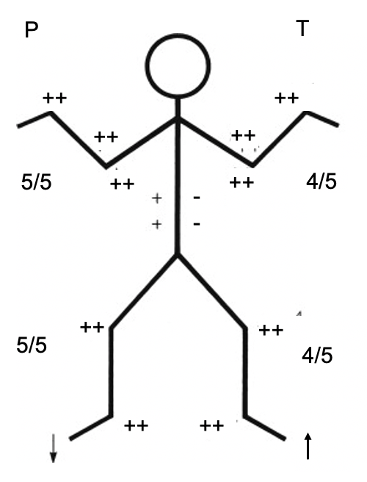
Tóm tắt bệnh án
Thảo luận
Bệnh nhân nam, 37 tuổi, nhập viện vì yếu nửa người trái, khởi phát đột ngột, vào giờ thứ 3 của bệnh, ghi nhận các biểu hiện:
Tỉnh, không bán manh, huyết áp 140/90 mmHg
Yếu VII trung ương trái
Dysarthria
Yếu nửa người trái, sức cơ 4/5
Babinski (+) T
PX da bụng T (-)
Không ghi nhận tiền căn THA, ĐTĐ

Slide 13
Đặt vấn đề
Thảo luận
Liệt nửa người trái đột ngột ở người trẻ, giờ thứ 3
Không tiền căn tăng huyết áp, đái tháo đường
Notes:
ở người trẻ là vì nhóm ng trẻ sẽ có ytnc và nguyên nhân khác vs ng già

Slide 14
Chẩn đoán định khu
Thảo luận
Xác nhận trung ương: yếu nửa người, yếu VII TW, dấu Babinski, mất PX da bụng
Vị trí cụ thể
Có liệt VII TW: tổn thương cầu não cao, trung não, bao trong, vỏ não vận động (P)
Không có liệt dây sọ khác, BN yếu tay chân và mặt nhẹ, đồng đều → tổn thương lân cận bao trong
Ủng hộ: không rối loạn chức năng cao cấp (liên quan vỏ não)
Notes:
+ Vỏ não vận động (gây tổn thương đối bên, nhưng không đồng đều, đôi khi có thể ảnh hưởng ngôn ngữ nếu tổn thương bán cầu ưu thế, rối loạn chức năng thần kinh cao cấp)
+ Bao trong (tổn thương yếu nửa người thường đồng đều, liệt rất nặng nề vì có nguyên bó tháp ở trong đó, bao trong thì k có liên quan cảm giác, nhưng nó gần đồi thị, nên nếu tổn thương rộng thì đôi lúc có đính kèm đồi thị)
+ Nhân bèo (gần bao trong, cũng có các dây tháp, thường yếu liệt giống bao trong, nhưng mức độ yếu liệt ít hơn).
+ Đồi thị (thường kèm rối loạn cảm giác mặt tay chân).

Slide 15
Chẩn đoán và chẩn đoán phân biệt
Thảo luận
Chẩn đoán hàng đầu: đột quỵ cấp
Loại trừ xuất huyết dưới nhện (BN biểu hiện chính là dấu định vị, không phải là đau đầu và dấu màng não)
Xuất huyết hay thiếu máu cục bộ: cần hình ảnh học
Chẩn đoán phân biệt:
Hạ đường huyết: ít nghĩ, cần xét nghiệm ĐHMM để loại trừ

Slide 16
Chỉ định cận lâm sàng
Thảo luận
Dựa trên chẩn đoán và chẩn đoán phân biệt, trong bối cảnh cấp cứu, cần khảo sát gì tiếp theo? Ý nghĩa của các khảo sát đó.
Trả lời
Đường huyết mao mạch
CT scan sọ não không thuốc
XN khác: lấy máu gửi khẩn, không bắt buộc chờ kết quả trước khi điều trị rtPA
CTM, PT aPTT
ĐH, creatinin, ion đồ
Men gan (AST ALT), men tim (troponin)
Notes:
- Nên làm CT sọ não không cản quang, vì CT làm nhanh, để loại trừ xuất huyết, và - BN hiện đang còn trong cửa sổ rtPA 4,5h và cửa sổ can thiệp nội mạch 6h (CT dùng tốt trong 6h đầu đặc hiệu hơn MRI)
- Sau 6h thì dùng MRI não nhe.

Slide 17
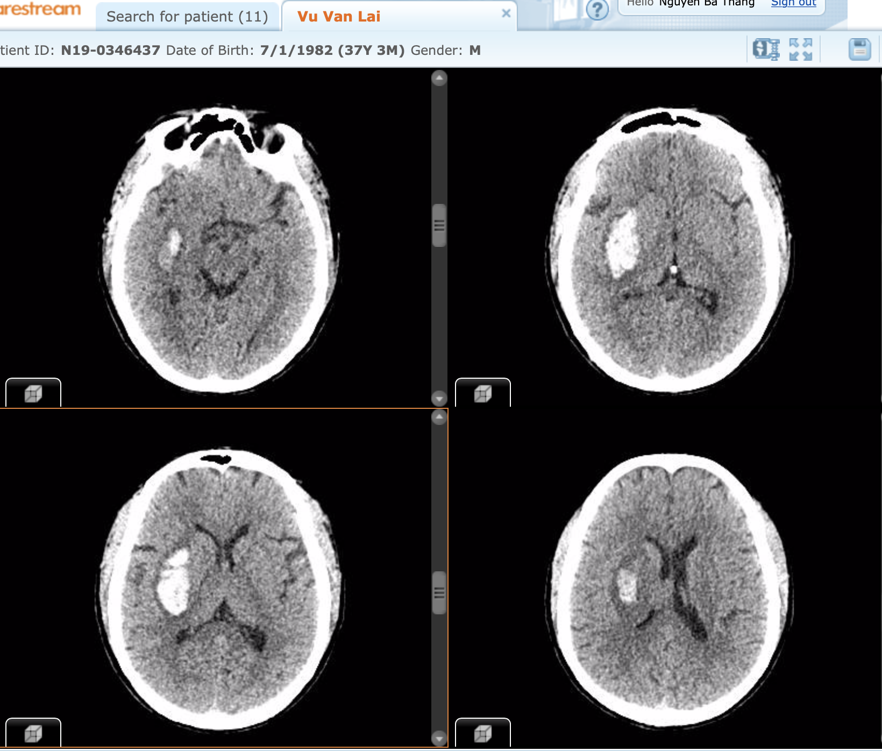
Kết quả CLS chính
Bệnh án
Đường huyết: 110 mg/dL
CT scan não: hãy nhận định kết quả.

Slide 18
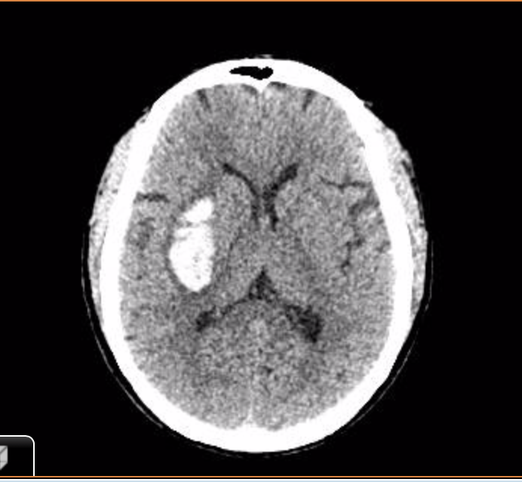
Thảo luận
Thảo luận
Chẩn đoán là gì sau khi có CT
Căn nguyên nhiều khả năng nhất là gì? Có căn nguyên nào khác không?
Có thể giải thích hết các triệu chứng thần kinh bằng tổn thương trên CT này không?
Kế hoạch tiếp theo cho bệnh nhân này là gì?

Slide 19
Chẩn đoán và xử trí – trả lời
Thảo luận
Chẩn đoán: Xuất huyết não nhân bèo phải
Tổn thương có phù hợp LS
Lâm sàng định vị vùng sâu lân cận bao trong
CT tổn thương nhân bèo – có lan hoặc phù não ảnh hưởng đến bao trong, vành tia → yếu liệt nhẹ và đồng đều
→ LS và hình ảnh phù hợp
Kế hoạch xử trí tiếp theo:
Nhập phòng chăm sóc tích cực đột quỵ
Kiểm soát huyết áp
Dự phòng các biến chứng
Phục hồi chức năng
Tìm và điều trị nguyên nhân
Nguyên nhân: trả lời sau

Slide 20
Mục tiêu Sau khi học bài này, sinh viên có khả năng
Thực hiện được việc tiếp cận chẩn đoán và cấp cứu một trường hợp yếu liệt đột ngột
Thực hiện được việc điều chỉnh huyết áp và chỉ định phẫu thuật trong xuất huyết não
Thực hiện được việc tiếp cận chẩn đoán nguyên nhân cho người bệnh xuất huyết não

Slide 21
Có chỉ định điều trị HA ở BN này?
Thảo luận
Hãy thảo luận chỉ định điều trị hạ huyết áp ở bệnh nhân này, lý giải.
Dữ liệu BN:
XHN nhân bèo trái giờ thứ 3
Không ghi nhận tiền căn THA
HA lúc nhập viện: 140/90 mmHg

Slide 22
Chỉ định điều chỉnh HA trong ĐQ cấp
Kiến thức
Không hạ HA nhanh, không dùng nifedipine dưới lưỡi.
Giai đoạn cấp
Với XHN:
Kinh điển: chỉ hạ áp khi HA ≥ 180/100 mmHg
Mới: có thể điều chỉnh để đạt HATT # 140 mmHg
Với NMN, không hạ áp, trừ khi
HA ≥ 220/120 mmHg, hoặc
Bệnh nhân được điều trị bằng tPA (mục tiêu <185/110), hoặc
Bệnh nhân có tổn thương cơ quan đích do tăng huyết áp cấp cứu (suy tim, NMCT, bệnh não do THA, phình ĐMC bóc tách...)
Thuốc lựa chọn: hạ áp tĩnh mạch: nicardipine, labetalol, nitroprusside
Nicardipine TTM 5mg/giờ, tăng liều 2,5mg/giờ mỗi 5 phút tới khi đạt HA mục tiêu, tối đa 15mg/giờ
Mục tiêu hạ 15% trị số HA trong 12-24h đầu
Notes:
Đối với xuất huyết não: Nghiên cứu là HA 110 – 139 thì khi dung hạ áp sẽ không cải thiện, 140 – 179 thì nên dùng.

Slide 23
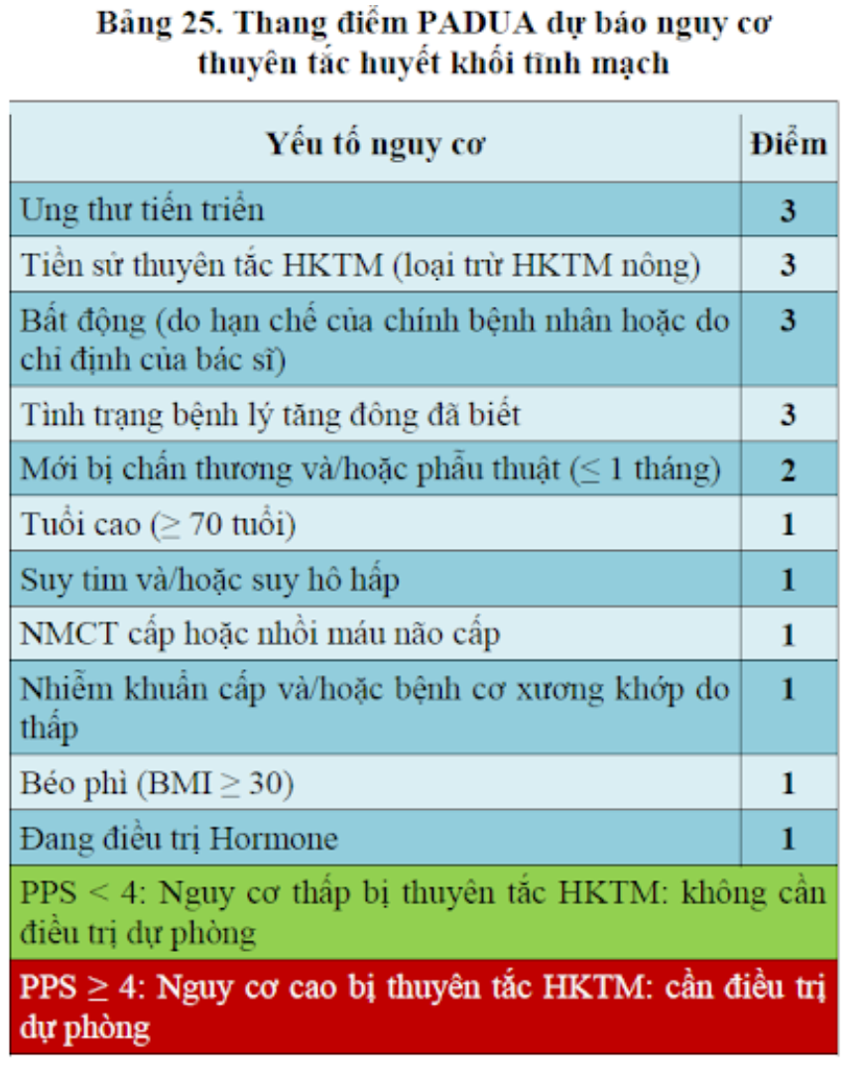
Các điều trị khác
Kiến thức
Phòng ngừa hít sặc:
Test nuốt trước khi cho ăn uống
Nếu không đạt: nuôi ăn qua sonde
Phòng ngừa huyết khối TM sâu
Đánh giá nguy cơ (thang điểm PADUA)
Dự phòng khi có chỉ định: dụng cụ ép khí ngắt quãng, LMWH
PHCN: đánh giá và thực hiện từ ngày đầu, gồm VLTL, âm ngữ trị liệu, hoạt động trị liệu
Notes:
Điều trị: VLTL tập khi nào, thường thì khoảng 2-3 ngày sau xuất huyết, còn nhồi máu thì sớm hơn nha.

Slide 24
Có chỉ định phẫu thuật hay không?
Thảo luận
Hãy thảo luận chỉ định phẫu thuật trên bệnh nhân này (Xuất huyết não nhân bèo trái ngày 1)

Slide 25
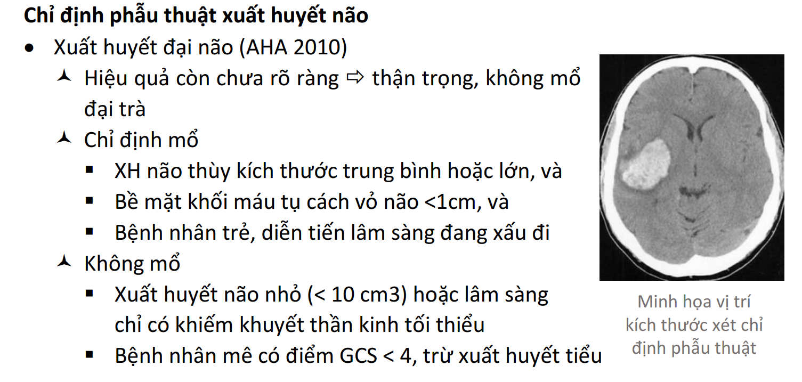
Chỉ định phẫu thuật xuất huyết não.

Slide 26
Mục tiêu Sau khi học bài này, sinh viên có khả năng
Thực hiện được việc tiếp cận chẩn đoán và cấp cứu một trường hợp yếu liệt đột ngột
Thực hiện được việc điều chỉnh huyết áp và chỉ định phẫu thuật trong xuất huyết não
Thực hiện được việc tiếp cận chẩn đoán nguyên nhân cho người bệnh xuất huyết não

Slide 27
Căn nguyên gây XHN của BN này là gì?
Thảo luận
XHN có những căn nguyên nào?
Khi nào chẩn đoán XHN do tăng huyết áp?
BN này cần làm gì để chẩn đoán nguyên nhân?
Notes:
Mỗi nhóm thảo luận một câu

Slide 28
Nguyên nhân xuất huyết não
Kiến thức
Tăng huyết áp
CAA: Bệnh mạch máu não dạng bột
Vỡ dị dạng mạch máu
Rối loạn đông máu (di truyền, mắc phải, hoặc do thuốc kháng đông)
Xuất huyết trong khối u (di căn não)
Xuất huyết trong khối nhồi máu não
Huyết khối tĩnh mạch nội sọ
Thuốc gây nghiện: Cocaine

Slide 29
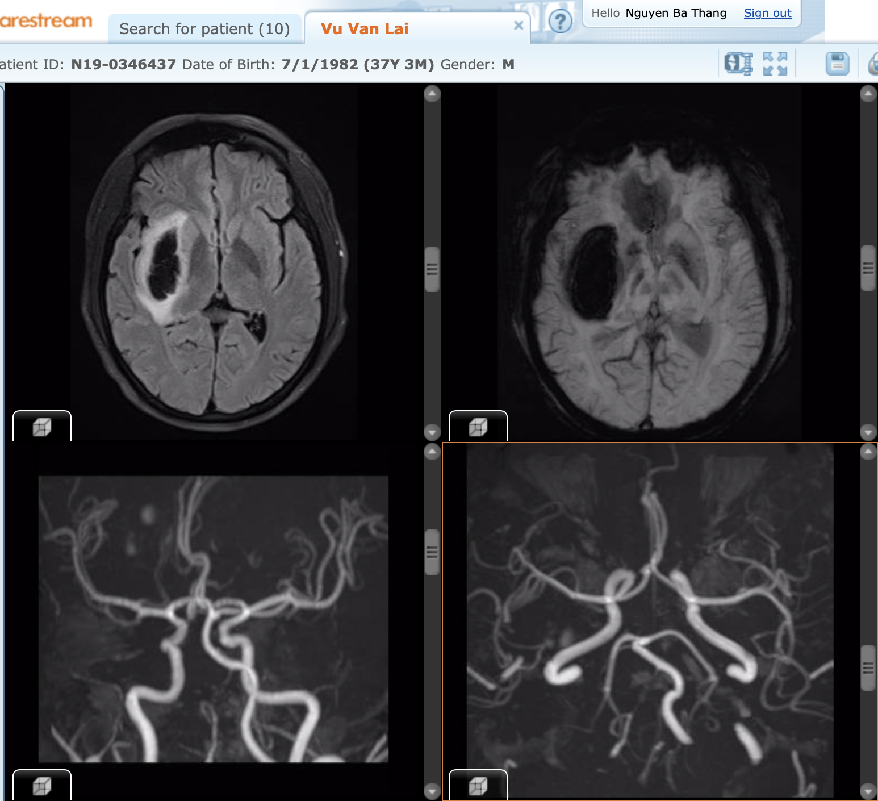
BN trẻ, HA không cao nhiều → tìm NN
Bệnh án
Hình ảnh học: MRI não không thấy bất thường khác (u, avm, rò, viêm mạch, huyết khối tĩnh mạch…)
→ XHN do tăng huyết áp, dù mức HA hiện tại không cao nhiều

Slide 30

Rà soát hoàn thành mục tiêu
Thực hiện được việc tiếp cận chẩn đoán và cấp cứu một trường hợp yếu liệt đột ngột
Thực hiện được việc điều chỉnh huyết áp và chỉ định phẫu thuật trong xuất huyết não
Thực hiện được việc tiếp cận chẩn đoán nguyên nhân cho người bệnh xuất huyết não

